Slide 1
CMEE: SITUACIÓN ACTUAL DEL LABORATORIO DE TIEMPO & FRECUENCIA
ANGEL BAYAS CASTRO
QUERETARO-2012

Slide 2
INTRODUCCIÓN- CREACIÓN
CREACIÓN
1993 – Diseño e implementación del laboratorio en el NIST
1995 – Implementación física del laboratorio
2010 –Diciembre: Adquisición de un Oscilador de rubidio
2012 –Julio: Incorporación del sistema common-view del SIM

Slide 3
INTRODUCCIÓN- CREACIÓN
LABORATORIO DE TIEMPO Y FRECUENCIA
LABORATORIO DE FRECUENCIA
LABORATORIO DE TIEMPO

Slide 4
INTRODUCCIÓN- CREACIÓN
8 Técnicos Metrólogos
Experiencia entre 3 – 15 años.
El 98 % METROLOGOS
El 60 % SON GESTORES DE CALIDAD
El 12% capacitación en el exterior
El 100 % DE TECNICOS RECIBIÒ ASESORÌA POR PARTE DEL ASECAL DE ESPAÑA

Slide 5
LABORATORIO DE TIEMPO & FRECUENCIA
OBJETIVO
Diseminar y mantener la magnitud de tiempo y Frecuencia en el país como patrón nacional garantizando trazabilidad y confiabilidad de los resultados

Slide 6
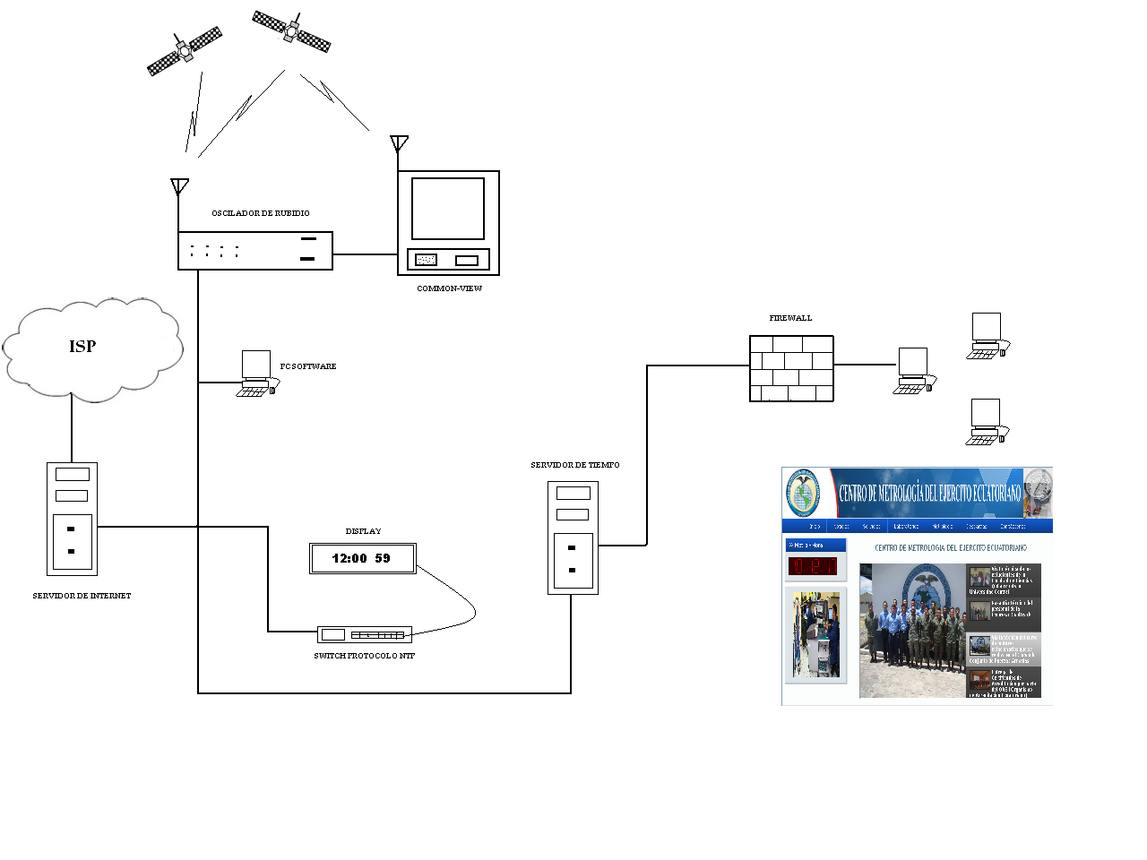
ESTRUCTURA DEL LABORATORIO DE TIEMPO & FRECUENCIA
ESTRUCTURA

Slide 7
LABORATORIO DE TIEMPO & FRECUENCIA
COMPARACIÓN Y TRAZABILIDAD
Comparación regional SIM desde Julio – 2012
Trazabilidad al NIST, CENAM,NRC

Slide 8
LABORATORIO DE TIEMPO & FRECUENCIA
MAGNITUD/SUB | RANGO S | CMC S | INSTRUMENTOS
ALCANCES
TIEMPO (Cronómetros) | 0 a 3600 | ± 0.024 | CRONÓMETROS
TIEMPO (Horómetros) | 0 a 3600 | ± 20,785 | HORÓMETROS

Slide 9
LABORATORIO DE TIEMPO & FRECUENCIA
MAGNITUD/SUB | RANGO | CMC | INSTRUMENTOS
ALCANCES
FRECUENCIA (Med) | 10 Hz a 20 Ghz. | ± 2.38 Hz | CONTADORES DE FRECUENCIA, ANALIZADORES DE ESPECTRO, GENERADORES DE FRECUENCIA, ATENUADORES, OSCILOSCOPIOS
FRECUENCIA (Gen) | 0.1 Mhz a 20 Ghz | ± 1.1 Hz
POTENCIA (Med) | 0 dBm a 44 dBm | ± 1.52 dBm
POTENCIA (Gen) | -70 dBm a -20 dBm | ± 0.78 dBm
TIEMPO(Período) | 5ns a 5 s | ± 0.9 s

Slide 10
LABORATORIO DE TIEMPO & FRECUENCIA
Futuro
Declarar las CMC’s del Laboratorio al BIPM
Pedir auditorias internacionales para respaldar la gestión del laboratorio
Reconocimiento internacional

Slide 11
GRACIAS

